Slide 1
স্বাগতম

Slide 2
মোঃ জাকির হোসেন ( প্রভাষক রসায়ন) দৌলতপুর ডিগ্রী কলেজ বেলকুচি, সিরাজগঞ্জ মোবাইল-০১৭১৮৭৫৭০৬১ G-mail: zakir2kk17@gmail.com
শিক্ষক পরিচিতি

Slide 3
পাঠ-পরিচিতি
অধ্যায়ঃ মৌলের পর্যায়বৃত্ত ধর্ম ও রাসায়নিক বন্ধন
বিষয়ঃ রসায়ন ১ম পত্র
তাং -
সময়ঃ 6০ মি

Slide 4
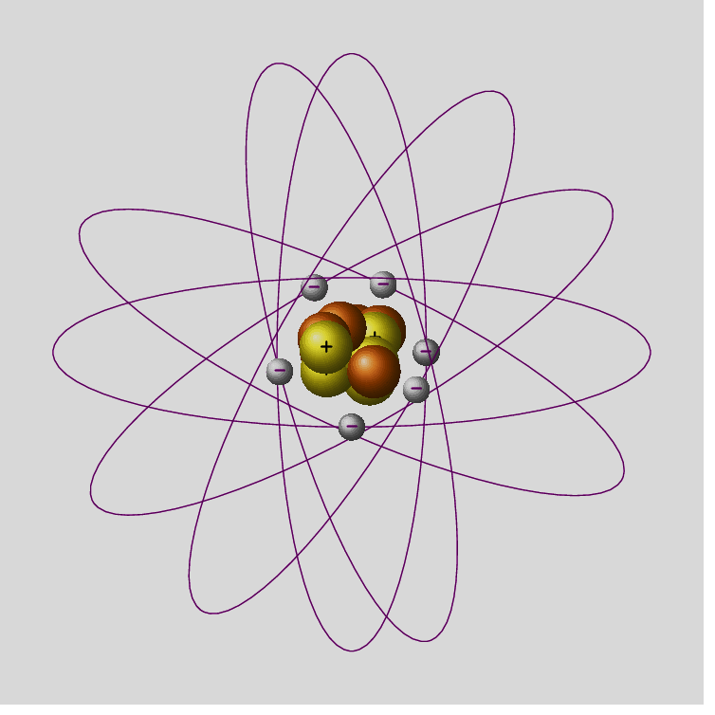
ছবিতে কী কী দেখা যাচ্ছে?

Slide 5
আজকের পাঠ
অরবিটাল এবং অরবিটালের সংকরায়ন

Slide 6
শিক্ষনফল
এই পাঠ শেষে শিক্ষার্থীরা-
সিগমা ও পাই বন্ধন ব্যাখ্যা করতে পারবে ।
অরবিটাল ও অরবিটাল সংকরায়ন বর্ণনা করতে পারবে ।
সংকর অরবিটালের প্রকারভেদ ব্যাখ্যা করতে পারবে ।

Slide 7
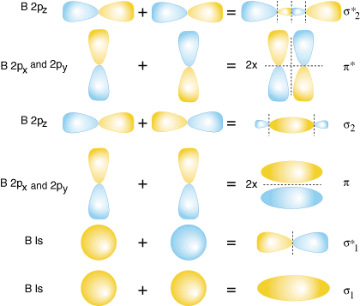
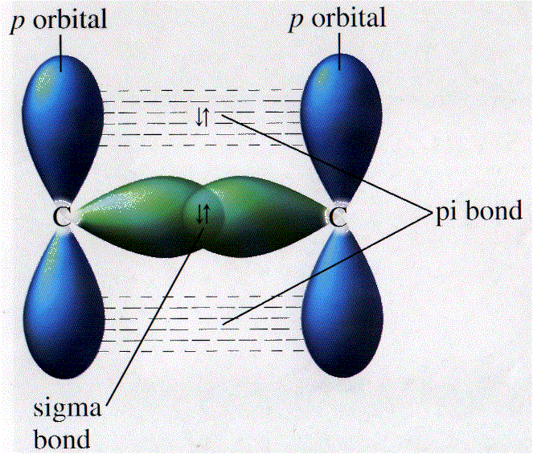
ছবিগুলো লক্ষকরি-

Slide 8
কাজ
সিগমা ও পাই বন্ধন কাকে বলে এবং এদের মধ্যে পার্থক্য কি ?

Slide 9
সমাধান
সিগমা বন্ধনঃ দুটি একই বা ভিন্ন পরমানুর দুটি পারমানবিক অরবিটাল একই অক্ষ বরাবর মুখোমুখি অধিক্রমনের ফলে আনবিক অরবিটাল সৃষ্টির মাধ্যমে যে সমযোজী বন্ধন গঠিত হয় তাকে সিগমা বন্ধন বলে ।
পাই বন্ধনঃ দুটি পারমানবিক অরবিটালের অযুগ্ম ইলেকট্রন একই অক্ষ বরাবর পাশাপাশি অধিক্রমনের ফলে যে সমযোজী বন্ধনের সৃষ্টি হয় তাকে পাই বন্ধন বলে ।

Slide 10
সিগমা বন্ধন | পাই বন্ধন
দুটি একই বা ভিন্ন পরমানুর দুটি পারমানবিক অরবিটাল একই অক্ষ বরাবর মুখোমুখি অধিক্রমনের ফলে আনবিক অরবিটাল সৃষ্টির মাধ্যমে যে সমযোজী বন্ধন গঠিত হয় তাকে সিগমা বন্ধন বলে । | দুটি পারমানবিক অরবিটালের অযুগ্ম ইলেকট্রন একই অক্ষ বরাবর পাশাপাশি অধিক্রমনের ফলে যে সমযোজী বন্ধনের সৃষ্টি হয় তাকে পাই বন্ধন বলে ।
দুটি s-s, s-p, p-p অরবিটালের অধিক্রমনের ফলে সিগমা বন্ধন গঠিত হয় । | দুটি p-p অরবিটালের অধিক্রমনের ফলে পাই বন্ধন গঠিত হয় ।
সকল একক বন্ধন সিগমা বন্ধন । | দ্বি-বন্ধন হলে ১টি সিগমা ১টি পাই, ত্রি-বন্ধন হলে ১টি সিগমা ২টি পাই ।
সিগমা বন্ধন শক্তিশালী বন্ধন । | পাই বন্ধন দূর্বল বন্ধন ।

Slide 11
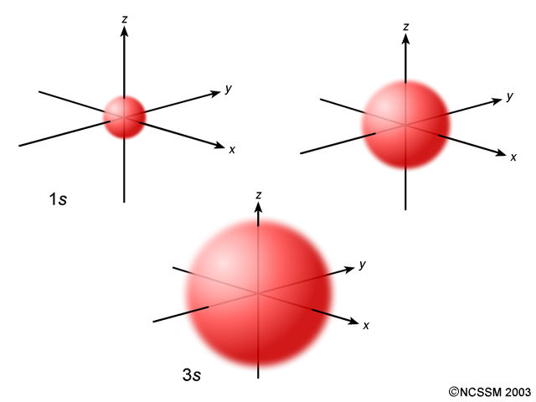
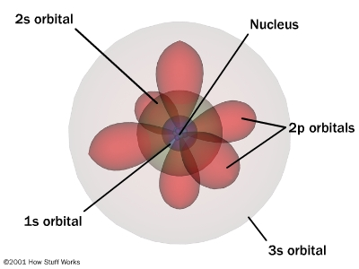
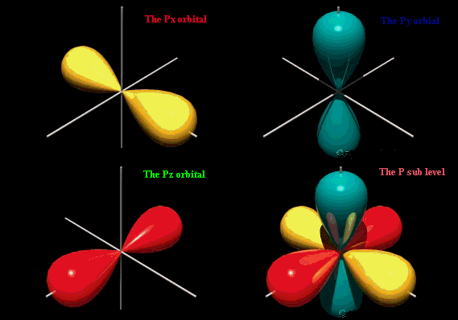
ছবিগুলো লক্ষকরি-

Slide 12
অরবিটাল কী ? অরবিটালের বৈশিষ্ট্য কী ?
কাজ

Slide 13
নিউওক্লিয়াসের চতুর্দিকে ইলেকট্রন আবর্তনের সর্বাধিক সম্ভাব্য অঞ্চলকে অরবিটাল বলে । বৈশিষ্ট্যঃ ১। অরবিটাল বিভিন্ন আকৃতির হয়। ২।অরবিটালসমূহ s,p,d,f দ্বারা চিহ্নিত করা হয়।
সমাধান

Slide 14
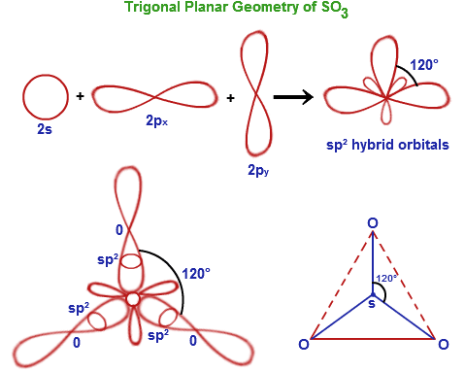
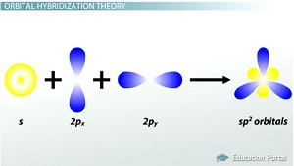
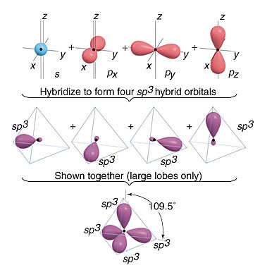
ছবিগুলো লক্ষকরি-

Slide 15
কাজ
অরবিটাল সংকরায়ন কি ? সংকরায়ন কত ধরনের হতে পারে ।

Slide 16
সমাধান
কোন পরমানুর যোজ্যতা স্তরের একাধিক ভিন্ন শক্তির অরবিটাল মিশ্রিত হয়ে
সমশক্তির সমসংখ্যক অরবিটাল উৎপন্ন করার প্রক্রিয়াকে অরবিটাল সংকরায়ন বা হাইব্রিডাইজেশন বলে।
সংকর বা হাইব্রিড অরবিটাল অনেক রকম হতে পারে যেমন- sp, sp² , sp³, sp³d, sp³d² ইত্যাদি ।

Slide 17
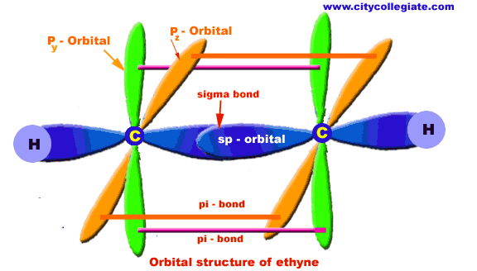
ছবিগুলো লক্ষকরি-

Slide 18
কাজ
sp, sp² , sp³ কাকে বলে ব্যাখ্যা কর ?

Slide 19
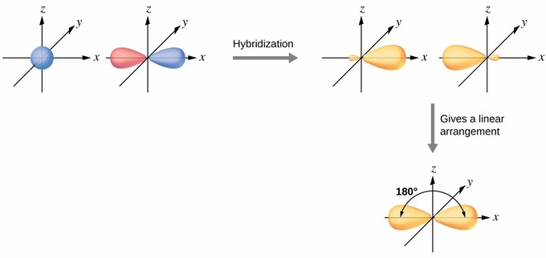
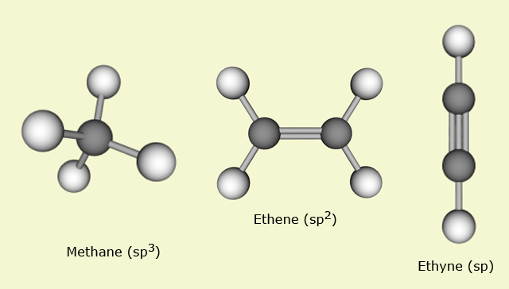
সমাধান
SP-সংকরায়নঃ অনু বা আয়নের কেন্দ্রীয় পরমানু তার যোজ্যতাস্তরের একটি s-অরবিটাল ও একটি p-অরবিটাল পরস্পর মিশে গিয়ে সমতুল্য, সম-আকৃতির ও সমশক্তি সম্পন্ন দুটি সংকর অরবিটাল উৎপন্ন করে তাকে Sp-সংকরায়ন বলে ।

Slide 20
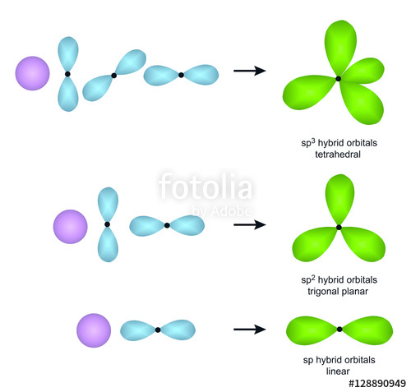
সমাধান
SP²⁻সংকরায়নঃ অনু বা আয়নের কেন্দ্রীয় পরমানু তার যোজ্যতাস্তরের একটি s-অরবিটাল ও দুটি p-অরবিটাল পরস্পর মিশে গিয়ে সমতুল্য, সম-আকৃতির ও সমশক্তি সম্পন্ন দুটি সংকর অরবিটাল উৎপন্ন করে তাকে Sp-সংকরায়ন বলে ।

Slide 21
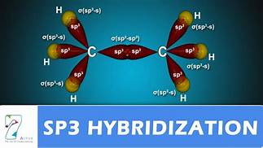
সমাধান
SP³⁻সংকরায়নঃ অনু বা আয়নের কেন্দ্রীয় পরমানু তার যোজ্যতাস্তরের একটি s-অরবিটাল ও তিনটি p-অরবিটাল পরস্পর মিশে গিয়ে সমতুল্য, সম-আকৃতির ও সমশক্তি সম্পন্ন দুটি সংকর অরবিটাল উৎপন্ন করে তাকে Sp-সংকরায়ন বলে ।

Slide 22
s ও pঅরবিটালে কয়টি ইলেকট্রন থাকে?
মূল্যায়ন
s-অরবিটালের আকৃতি কেমন?
s-অরবিটালের আকৃতি গোলাকার।
p-অরবিটালের আকৃতি কেমন?
p-অরবিটালের আকৃতি ডাম্ববেলের ন্যায়।
s-অরবিটালে ২টি ও p-অরবিটালে ৬টি ইলেকট্রন থাকে।
ইথিলিন অনুতে কোন ধরনের সংকরন ঘটে?
(ক) sp (খ)sp² (গ)sp³ (ঘ)sp³ d
sp² সংকর অরবিটালের আকৃতি কেমন?
(ক)সরল (খ)ট্রাইগোনাল (গ)চতুস্তলকীয় (ঘ)বৃত্তাকার

Slide 23
বাড়ির কাজ
কার্বনের sp²- হাইব্রিডাইজেশন ও ইথিলিন অনুর গঠন ব্যাখ্যা কর ।

Slide 24
ধন্যবাদ

